Slide 1




ỦY BAN NHÂN DÂN QUẬN LONG BIÊN
TRƯỜNG TIỂU HỌC ĐÔ THỊ VIỆT HƯNG
BÀI GIẢNG ĐIỆN TỬ
KHỐI 3
MÔN: TIẾNG VIỆT

Slide 2







Slide 3
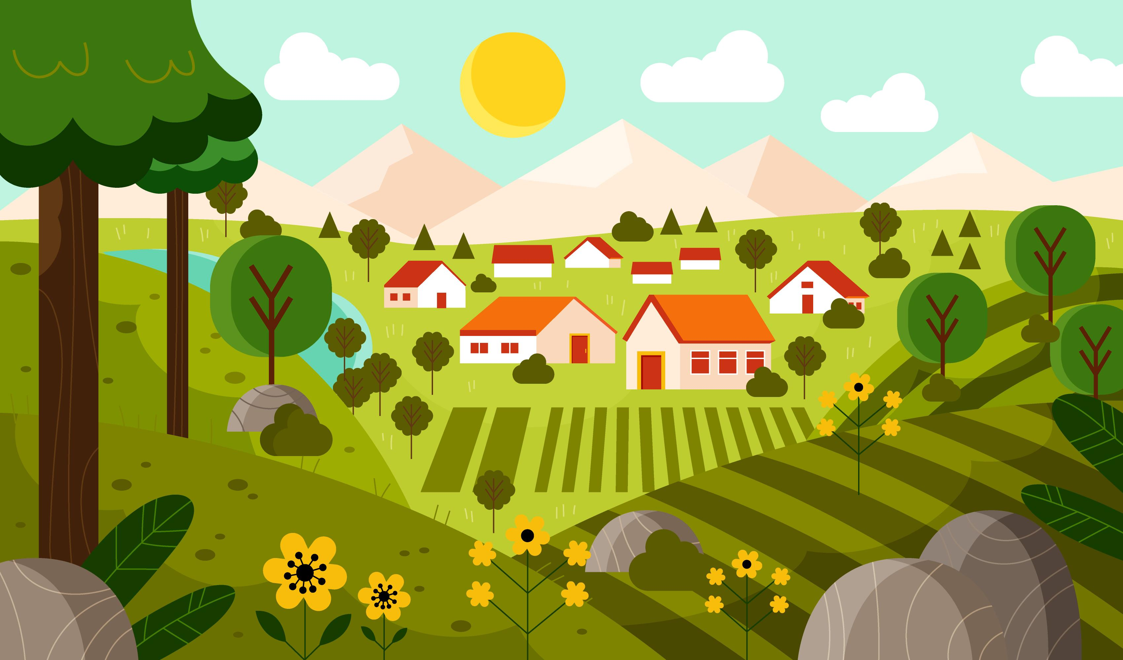


Slide 5

1. Năng lực đặc thù:
- Học sinh đọc đúng từ ngữ, câu, đoạn và toàn bộ bài đọc “Con đường đến trường ”
- Biết đọc theo giọng đọc tâm tình, nhẹ nhàng, tha thiết.
- Hiểu nội dung bàiqua và tình yêu của những bạn nhỏ với trường lớp và thầy cô.
- Đọc thêm được những văn bản mới về trường lớp hoặc tự đọc được bài ngôi trường mới.
- Phát triển năng lực ngôn ngữ.
2. Năng lực chung.
- Năng lực tự chủ, tự học: lắng nghe, đọc bài và trả lời các câu hỏi. Nêu được nội dung bài.
- Năng lực giải quyết vấn đề và sáng tạo: tham gia trò chơi, vận dụng.
- Năng lực giao tiếp và hợp tác: tham gia đọc trong nhóm.
3. Phẩm chất.
- Phẩm chất yêu nước, nhân ái,chăm chỉ,trách nhiệm.

Slide 6
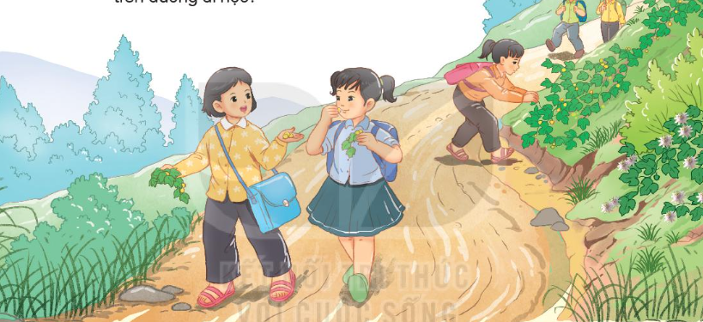
Em thích quan sát những gì trên đường đi học?

Slide 7


Slide 8
Đọc mẫu
Con đường đưa tôi đến trường nằm vắt vẻo lưng chừng đồi. Mặt đường mấp mô. Hai bên đường lúp xúp những bụi cây cỏ dại, cây lạc tiên. Cây lạc tiên ra quả quanh năm. Vì thế, con đường luôn phảng phất mùi lạc tiên chín. Bọn con gái lớp tôi hay tranh thủ hái vài quả để vừa đi vừa nhấm nháp.
Có đoạn, con đường như buông mình xuống chân đồi. Ngày nắng, tôi và lũ bạn thường thi xem ai chạy nhanh hơn. Gió vù vù bên tai. Đất dưới chân xốp nhẹ như bông, thỉnh thoảng một viên đá dăm hay một viên sỏi nhói nhẹ vào gan bàn chân.
Vào mùa mưa, con đường lầy lội và trơn trượt. Để khỏi ngã, tôi thường tháo phăng đôi dếp nhựa và bước đi bằng cách bấm mười đầu ngón chân xuống mặt đường. Đôi khi chúng tôi phải đi cắt qua cánh rừng vầu, rừng nứa vì nhiều khúc đường ngập trong nước lũ.
Cô giáo tôi là người vùng xuôi. Bàn chân cô lẫn vào bàn chân học trò trên con đường đến trường. Ấy là do nhiều hôm mưa rét, cô thường đứng đợi chúng tôi ở những đoạn đường khó để đưa chúng tôi đến lớp. Vì thế, tôi chẳng nghỉ buổi học nào.
(Đỗ Đăng Dương)

Slide 9
Đọc nối tiếp câu
Con đường đưa tôi đến trường nằm vắt vẻo lưng chừng đồi. Mặt đường mấp mô. Hai bên đường lúp xúp những bụi cây cỏ dại, cây lạc tiên. Cây lạc tiên ra quả quanh năm. Vì thế, con đường luôn phảng phất mùi lạc tiên chín. Bọn con gái lớp tôi hay tranh thủ hái vài quả để vừa đi vừa nhấm nháp.
Có đoạn, con đường như buông mình xuống chân đồi. Ngày nắng, tôi và lũ bạn thường thi xem ai chạy nhanh hơn. Gió vù vù bên tai. Đất dưới chân xốp nhẹ như bông, thỉnh thoảng một viên đá dăm hay một viên sỏi nhói nhẹ vào gan bàn chân.
Vào mùa mưa, con đường lầy lội và trơn trượt. Để khỏi ngã, tôi thường tháo phăng đôi dếp nhựa và bước đi bằng cách bấm mười đầu ngón chân xuống mặt đường. Đôi khi chúng tôi phải đi cắt qua cánh rừng vầu, rừng nứa vì nhiều khúc đường ngập trong nước lũ.
Cô giáo tôi là người vùng xuôi. Bàn chân cô lẫn vào bàn chân học trò trên con đường đến trường. Ấy là do nhiều hôm mưa rét, cô thường đứng đợi chúng tôi ở những đoạn đường khó để đưa chúng tôi đến lớp. Vì thế, tôi chẳng nghỉ buổi học nào.
(Đỗ Đăng Dương)

Slide 10
Luyện từ khó
vắt vẻo
lúp xúp
vầu
phảng phất
lạc tiên
thỉnh thoảng

Slide 11
Giải nghĩa từ
vắt vẻo
Ở vị trí trên cao nhưng không có điểm tựa vững chắc
lúp xúp
Ở gần nhau, thấp và sàn sàn như nhau
lạc tiên
Cây dây leo, mọc hoang, lá hình tim, hoa mọc ở kẽ lá, quả mọng
vầu
Cây cùng họ với tre, thân to, mình mỏng nhưng rắn, thường dùng làm nhà

Slide 12
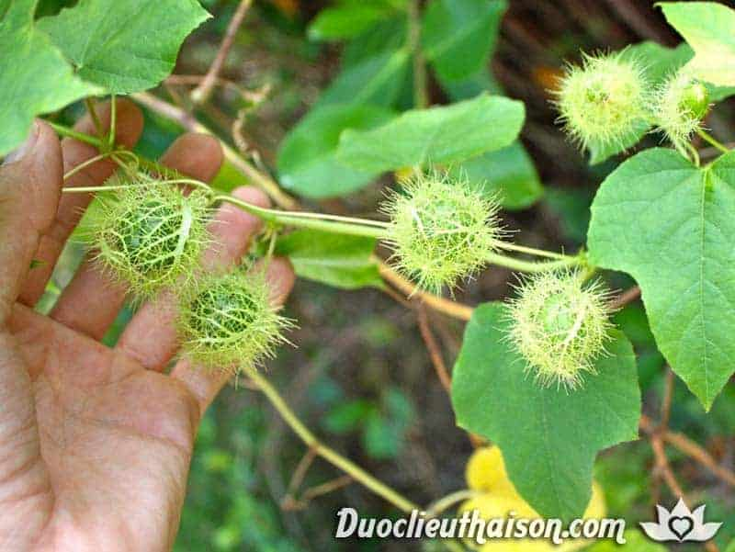
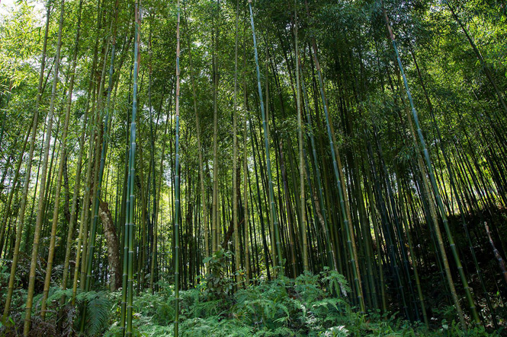
Đọc nối tiếp câu
Cây lạc tiên
Cây vầu

Slide 13
Đọc nối tiếp đoạn
Con đường đưa tôi đến trường nằm vắt vẻo lưng chừng đồi. Mặt đường mấp mô. Hai bên đường lúp xúp những bụi cây cỏ dại, cây lạc tiên. Cây lạc tiên ra quả quanh năm. Vì thế, con đường luôn phảng phất mùi lạc tiên chín. Bọn con gái lớp tôi hay tranh thủ hái vài quả để vừa đi vừa nhấm nháp.
Có đoạn, con đường như buông mình xuống chân đồi. Ngày nắng, tôi và lũ bạn thường thi xem ai chạy nhanh hơn. Gió vù vù bên tai. Đất dưới chân xốp nhẹ như bông, thỉnh thoảng một viên đá dăm hay một viên sỏi nhói nhẹ vào gan bàn chân.
Vào mùa mưa, con đường lầy lội và trơn trượt. Để khỏi ngã, tôi thường tháo phăng đôi dếp nhựa và bước đi bằng cách bấm mười đầu ngón chân xuống mặt đường. Đôi khi chúng tôi phải đi cắt qua cánh rừng vầu, rừng nứa vì nhiều khúc đường ngập trong nước lũ.
Cô giáo tôi là người vùng xuôi. Bàn chân cô lẫn vào bàn chân học trò trên con đường đến trường. Ấy là do nhiều hôm mưa rét, cô thường đứng đợi chúng tôi ở những đoạn đường khó để đưa chúng tôi đến lớp. Vì thế, tôi chẳng nghỉ buổi học nào.
Bài đọc được chia thành mấy đoạn?
(Đỗ Đăng Dương)

Slide 14
Luyện đọc câu dài
Để khỏi ngã,/ tôi thường tháo phăng đôi dép nhựa / và bước đi bằng cách/ bấm mười đầu ngón chân xuống mặt đường./

Slide 15
Luyện đọc nhóm 4
Con đường đưa tôi đến trường nằm vắt vẻo lưng chừng đồi. Mặt đường mấp mô. Hai bên đường lúp xúp những bụi cây cỏ dại, cây lạc tiên. Cây lạc tiên ra quả quanh năm. Vì thế, con đường luôn phảng phất mùi lạc tiên chín. Bọn con gái lớp tôi hay tranh thủ hái vài quả để vừa đi vừa nhấm nháp.
Có đoạn, con đường như buông mình xuống chân đồi. Ngày nắng, tôi và lũ bạn thường thi xem ai chạy nhanh hơn. Gió vù vù bên tai. Đất dưới chân xốp nhẹ như bông, thỉnh thoảng một viên đá dăm hay một viên sỏi nhói nhẹ vào gan bàn chân.
Vào mùa mưa, con đường lầy lội và trơn trượt. Để khỏi ngã, tôi thường tháo phăng đôi dếp nhựa và bước đi bằng cách bấm mười đầu ngón chân xuống mặt đường. Đôi khi chúng tôi phải đi cắt qua cánh rừng vầu, rừng nứa vì nhiều khúc đường ngập trong nước lũ.
Cô giáo tôi là người vùng xuôi. Bàn chân cô lẫn vào bàn chân học trò trên con đường đến trường. Ấy là do nhiều hôm mưa rét, cô thường đứng đợi chúng tôi ở những đoạn đường khó để đưa chúng tôi đến lớp. Vì thế, tôi chẳng nghỉ buổi học nào.
Bài đọc được chia thành mấy đoạn?
(Đỗ Đăng Dương)

Slide 16
Đọc toàn bài
Con đường đưa tôi đến trường nằm vắt vẻo lưng chừng đồi. Mặt đường mấp mô. Hai bên đường lúp xúp những bụi cây cỏ dại, cây lạc tiên. Cây lạc tiên ra quả quanh năm. Vì thế, con đường luôn phảng phất mùi lạc tiên chín. Bọn con gái lớp tôi hay tranh thủ hái vài quả để vừa đi vừa nhấm nháp.
Có đoạn, con đường như buông mình xuống chân đồi. Ngày nắng, tôi và lũ bạn thường thi xem ai chạy nhanh hơn. Gió vù vù bên tai. Đất dưới chân xốp nhẹ như bông, thỉnh thoảng một viên đá dăm hay một viên sỏi nhói nhẹ vào gan bàn chân.
Vào mùa mưa, con đường lầy lội và trơn trượt. Để khỏi ngã, tôi thường tháo phăng đôi dếp nhựa và bước đi bằng cách bấm mười đầu ngón chân xuống mặt đường. Đôi khi chúng tôi phải đi cắt qua cánh rừng vầu, rừng nứa vì nhiều khúc đường ngập trong nước lũ.
Cô giáo tôi là người vùng xuôi. Bàn chân cô lẫn vào bàn chân học trò trên con đường đến trường. Ấy là do nhiều hôm mưa rét, cô thường đứng đợi chúng tôi ở những đoạn đường khó để đưa chúng tôi đến lớp. Vì thế, tôi chẳng nghỉ buổi học nào.
(Đỗ Đăng Dương)

Slide 17


Slide 18
Trả lời câu hỏi
Câu 1: Ở đoạn 1, con đường đến trường của bạn nhỏ hiện lên như thế nào?
Hình dáng con đường
Bề mặt đường
Hai bên đường
con đường nằm vắt vẻo lưng chừng đồi
mấp mô
lúp xúp cây cỏ dại, cây lạc tiên
mấp mô

Slide 19

Đọc nối tiếp câu
Câu 2: Con đường được miêu tả như thế nào?
Vào những ngày nắng
đất dưới chân xốp nhẹ như bông
-.
Vào những ngày mưa
mấp mô
con đường lầy lội và trơn trượt.

Slide 20
Đọc nối tiếp câu
Câu 3: Vì sao các bạn nhỏ không nghỉ một buổi học nào kể cả khi trời mưa rét?
Vì cô giáo thường đứng đợi các bạn ở những đoạn đường khó để đưa các bạn đến lớp

Slide 21
Đọc nối tiếp câu
Câu 4: Theo em, bạn nhỏ có tình cảm như thế nào với cô giáo?
Các bạn rất yêu thương, quý trọng cô giáo của mình

Slide 22
Đọc nối tiếp câu
Câu 5: Con đường đi học của các bạn nhỏ trong bài gợi cho em những suy nghĩ gì?

Slide 23


Slide 24
Luyện đọc lại
Con đường đưa tôi đến trường nằm vắt vẻo lưng chừng đồi. Mặt đường mấp mô. Hai bên đường lúp xúp những bụi cây cỏ dại, cây lạc tiên. Cây lạc tiên ra quả quanh năm. Vì thế, con đường luôn phảng phất mùi lạc tiên chín. Bọn con gái lớp tôi hay tranh thủ hái vài quả để vừa đi vừa nhấm nháp.
Có đoạn, con đường như buông mình xuống chân đồi. Ngày nắng, tôi và lũ bạn thường thi xem ai chạy nhanh hơn. Gió vù vù bên tai. Đất dưới chân xốp nhẹ như bông, thỉnh thoảng một viên đá dăm hay một viên sỏi nhói nhẹ vào gan bàn chân.
Vào mùa mưa, con đường lầy lội và trơn trượt. Để khỏi ngã, tôi thường tháo phăng đôi dếp nhựa và bước đi bằng cách bấm mười đầu ngón chân xuống mặt đường. Đôi khi chúng tôi phải đi cắt qua cánh rừng vầu, rừng nứa vì nhiều khúc đường ngập trong nước lũ.
Cô giáo tôi là người vùng xuôi. Bàn chân cô lẫn vào bàn chân học trò trên con đường đến trường. Ấy là do nhiều hôm mưa rét, cô thường đứng đợi chúng tôi ở những đoạn đường khó để đưa chúng tôi đến lớp. Vì thế, tôi chẳng nghỉ buổi học nào.
(Đỗ Đăng Dương)

Slide 25




Slide 27
Hãy chia sẻ cùng bạn về tình cảm của mình đối với thầy cô giáo đã dạy các em.

